Slide 1
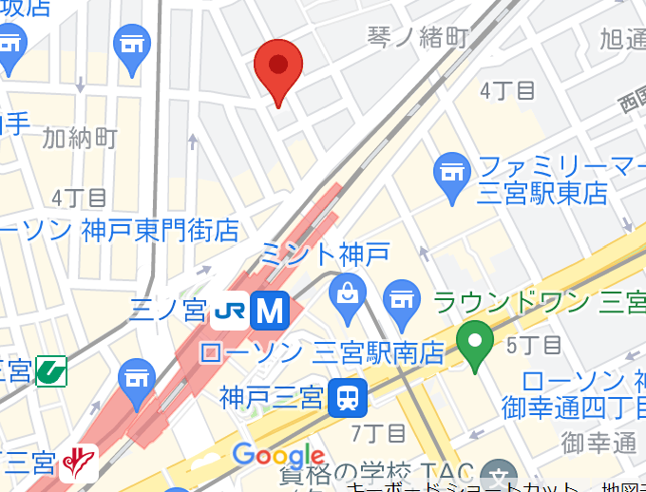
２０２２年１１月１日
兵庫県県内 観光・運輸・レジャー 事業者のみなさま
日本経営管理協会 会員 各位
日本経営管理協会 兵庫県支部
日本経済大学 神戸三宮キャンパス
日本経営管理協会兵庫県支部 11月度例会
（第５回 観光ビジネス・交流セミナー）
日頃より当協会活動に対するご理解、ご支援にあらためて御礼申し上げます。 さて兵庫県支部では、好評の「観光ビジネス・交流セミナー」を、２０２２年１１月１８日に開催をさせていただく運びとなりました。
今回は、ひとあし早い２０２３年を占い、「アフターコロナの事業戦略」をテーマに、各専門分野でご活躍の先生方をお招きして実施させていただきます。
詳しい内容は以下をご参照いただき、直面する課題解決の１つのヒントとしてお役立てください。みなさまのご参加をお待ちしております。
日本経営管理協会 兵庫県支部長
矢下幸司 （日本経済大学准教授）
日時 ２０２２年１１月１８日（金）
１７時００分～１９時３０分 （１９時００分～名刺交換会） 受付開始は１６時30分
会場 日本経済大学 神戸三宮キャンパス ６１教室 (所在地地図下記参照）
神戸市中央区琴ノ緒町４-４-７ 電話：０７８ｰ２６５ｰ６１１１
ＪＲ線 三ノ宮駅、阪神線・阪急線 神戸三宮駅
地下鉄・ポートライナー三宮駅下車 北側３分
JR三ノ宮駅北側すぐ、河合塾神戸校斜め前
参加費 ２０００円 （当日領収証発行）
定員 申込締切 １１月１４日 （先着４０名で締切）
事前予約制 メールにてご回答ください。
標題に勉強会参加と明記し、 yashita@toshibunken-kobe.or.jp に返信下さい。

Slide 2
今回の兵庫県支部セミナーは講演２本立て、観光産業の現状理解、さらにアフターコロナを見据えた社会再生へのプロローグについてお話をいただきます。
１７：００～１７：１０ 兵庫県支部からのご挨拶とお知らせ
１７：１０～１８：００ テーマ ２０２３年 変わる外国人・人材採用ルール
（講演） ～アフターコロナ、外国人・人材の長期雇用化へ その複雑な制度を解説～
講師 特定社会保険労務士 橋本裕介氏
１８：１０～１９；００ テーマ どこよりも早く、どこよりも優しく、２０２３年の関西・日本経済を占う
（講演） ～政治・経済の視点から、企業活動に役立つヒント～
講師 経済ジャーナリスト 堀 浩司氏
１９；００～１９；３０ 名刺交換会 （講演会の後、希望者で懇親会も予定）
登壇者 ＞＞＞ 橋本 裕介（こんどう ゆうじ）氏 プロフィール
1980年生まれ。兵庫県たつの市出身。同志社大学文学部社会学科産業関係学卒業。同大学大学院総合政策科学研究科公共政策コース博士前期課程修了。同大学院博士後期課程単位取得退学。大手金融機関、厚生労働省、日本年金機構本部を経て現職。セミナー実績３００回以上、労働・年金相談１万件以上。最近は、外国人労働者雇用にまつわる労務管理や入国管理支援、トラブル防止などのコンサルティング活動も積極的に行っている。
登壇者 ＞＞＞ 堀 浩司（ほり ひろし）氏 プロフィール
同志社大学経済学部卒。同大学在学中よりラジオ番組に出演。その後は経済、税金、年金問題、住宅ローン、金利などの論評を行い、経済ジャーナリストとして活躍。数々のテレビ、ラジオに出演しながら、新聞での執筆活動も行っている。現在はメディアに登場するかたわら、講演講師や大学講師を務めている。学校法人阪南大学元理事。
ご参加お申し込みについて・・・
セミナーに参加の方は、以下にご記入の上、メール送信下さい。
１，標題（タイトル）に、定例会神戸参加と明記
２，お名前、所属先、連絡先 のみ記入
３，下記アドレスに送信
yashita@toshibunken-kobe.or.jp
申込締切は、２０２２年１１月１４日（火）、先着４０名限定
問い合わせ先 日本経営管理協会 兵庫県支部長 矢下幸司 ０９０－８６５２－３６４７

